Slide 1



Ministère de l’Enseignement Supérieur et de la Recherche Scientifique
Université De Carthage
Ecole National d’Ingénieur de Carthage
Conception et développement d’une solution
de gestion de risque
Présenté par :
Lina KSOURI
Encadré par :
Mme. Olfa LAMOUCHI
M. Mouhamed MELITI
Année universitaire : 2021- 2022
Notes:
Monsieur le président ,messieurs les membres du jury, je tiens tout d’abord à vous remercier pour l’attention que vous voudrez bien accorder à ma soutenance , aussi je remercie beaucoup mon encadrante mme.olfa.
j'ai l'honneur de vous présenter mon projet de fin d'étude intitulé 《nom du projet》 élaboré par moi-même et réalisé au sein de Vneuron.

Slide 2

Plan
1
Introduction
2
Présentation ERM
3
Spécification des besoins
4
Conception de la solution
5
Réalisation
6
Conclusion et perspectives
Notes:
Afin de bien illustrer mon travail j'ai choisi le cheminement suivant :
Commançant par le chapitre 1 Introduction qui est consacré à la présentation de la société d’acceuil ainsi que problématique et la solution proposée
Puis on va faire une courte présentation de ERM
Après, je vais entamer la partie analyser des besoins et présenter notre diag de cas d’utilsation
Ensuite, je vais détailler la conception de la solution .
Et avant de cloturer, je vais passé à la réalisation où je vais expliquer l'architecture de l'application ainsi que les différentes fonctionnalités.
Et Finallement est consacrée à la conclusion et les perspectives.

Slide 3

1- I n t r o d u c t i o n
Notes:
Permettez-moi de commencer avec l’introduction pour situer le projet dans son cadre

Slide 4


I n t r o d u c t i o n 1/6
4
Introduction général
Risque
Financière
Juridique
Opérationnel
Stratégique
Risque opérationnel
Introduction | Présentation ERM | Spécification des besoins | Conception de la solution | Réalisation | Conclusion et perspectives
Notes:
De nos jours, les entreprises privées ou publique font face à une diversification de risque qui menace leurs existences à long terme à cause de l’absence de la culture de gestion de risque.
donc, ces compagnies cherchent d’avantage à minimiser et à gérer les risques en particulier les risques opérationnels qui proviennent des processus , procédure ou personnel et qui deviennent une priorités.
D’où,l’apparition de l’ERM.

Slide 5
I n t r o d u c t i o n 2/6
5
Organisme d’acceuil
Fournisseur de logiciels fondé en 2007.
Leader dans le domaine de solution de gestion de risque, de la conformité réglementaire, et de l’excellence opérationnelle.
Composé de 3 unités organisationnelles: Digital Experience, Risk & Compliance et Opex.
Introduction | Présentation ERM | Spécification des besoins | Conception de la solution | Réalisation | Conclusion et perspectives
Notes:
Ce projet a été réaliser au sein de l’entreprise Vneuron qui est un fornisseur de logiciels fondé en 2007, elle est l’un des acteur clé dans le domaine numérique, gestion de risque et d’autre domaines.
Et elle est composé de 3 unités organisationnelles.. Et opex.

Slide 6




6
I n t r o d u c t i o n 3/6
Description de l’existant
Les compagnies d’assurance gèrent les risques en utilisant:
Court
Terme
Long
Terme
Introduction | Présentation ERM | Spécification des besoins | Conception de la solution | Réalisation | Conclusion et perspectives
Notes:
Les entreprises d’assurance sont confrontées à un certain nombre de facteurs de risque qui peuvent menacer leur survie à long terme et pour les gérer, il utilise principalement des feuilles de calcul Excel, des documents word ou des présentation PowerPoint.
En outre, ils se concentrent essentiellement sur les risques opérationnels de danger.

Slide 7





7
I n t r o d u c t i o n 4/6
Critique de l’existant
Les méthodes utilisées
Risque Opérationnel
Manque de sécurité
Perte du temps
Perdre les données
Introduction | Présentation ERM | Spécification des besoins | Conception de la solution | Réalisation | Conclusion et perspectives
Notes:
Avec l’évaluation continue des risques opérationnelles, nous avons constatés que les techniques utilisés par les assurances manque de dynamisme, engendre un gaspillage de temps lors de l’enregistrement des données aussi on risque de perdre les données en outre, ces méthodes manque de sécurité.

Slide 8
8
I n t r o d u c t i o n 5/6
Solution proposée
Mettre en place un solution de gestion de risque qui se base sur ERM :
03
Gestion des entités types
Gestion des entités classes
02
04
Gestion des entités
Gestion des entités tiers
Gestion des processus
01
05
Introduction | Présentation ERM | Spécification des besoins | Conception de la solution | Réalisation | Conclusion et perspectives
Notes:
En guise de solution, et pour réduire ses anomalies technique, les responsables nous ont confié la tâche de concevoir et de développer une solution de risque en se basant sur une technique de management quand va la définir dans ce qui suit.
Notre solution va remédier au défaillances des méthodes utilisé en garantissant :
D’abord un module référentiel qui nous permet de faire le registre des données qui se composent des gestions suivantes:

Slide 9
9
I n t r o d u c t i o n 6/6
Solution proposée
Mettre en place une solution de gestion de risque qui se base sur ERM :
Gestion des risques
07
08
Gestion des utilisateurs
06
Gestion des contrôles
Introduction | Présentation ERM | Spécification des besoins | Conception de la solution | Réalisation | Conclusion et perspectives
Notes:
En plus, cette solution nous offre la gestion des risques, de contrôle et des utilisateurs.

Slide 10
2- Présentation ERM
Notes:
Passons maintenant à une briéve présentation de l’ERM

Slide 11

11
Présentation ERM 1/2
Définition et avantages
Favorise la prise de décision
S’adapte aux conditions changeantes
Favorise une culture de sensibilisation aux risques
Introduction | Présentation ERM | Spécification des besoins | Conception de la solution | Réalisation | Conclusion et perspectives
Notes:
Donc, la gestion des risque de l’entreprise en français, L'ERM est une technique de management destinée à aider les entreprises à gérer tous les risques auxquels elles doivent faire face, principalement aléatoire, financier, opérationnel et stratégique. Cette gestion nous offre plusieurs avantages:

Slide 12
12
Présentation ERM 2/2
Processus
Etape 1
Identification des risques
Etape 2
Etape 3
Réponse aux risques
Etape 4
Surveillance des risques
Evaluation des risques
Introduction | Présentation ERM | Spécification des besoins | Conception de la solution | Réalisation | Conclusion et perspectives
Notes:
Pour arriver une résultat excellente pour la gestion de risque, il faut suivre une démarche de management globale qui se compose de 4 étapes:

Slide 13
3- Spécification des besoins
Notes:
Passons maintenant à la partie de la spécification des besoins

Slide 14


14
Spécification des besoins 1/4
Identification des acteurs
Manager
Employé
Introduction | Présentation ERM | Spécification des besoins | Conception de la solution | Réalisation | Conclusion et perspectives
Notes:
Nous distinguons principalement 2 acteurs :
Le Manager: Entité interne du compagnie d’assurance qui a les droits les plus élevés c’est-à-dire il peut gérer n’importe quelle fonctionnalité fournie par notre solution.
L’Emloye : Il a pour rôle de gérer le fonctionnement offerte par le systéme sauf la gestion des utilisateurs.

Slide 15
15
Spécification des besoins 2/4
Besoins fonctionnels
-Gérer les entités tiers.
- Gérer les entités classes.
-Gérer les entités types.
- Gérer les entités.
- Gérer les processus
- Gérer les risques.
-Gérer les contrôles.
- Gérer les utilisateurs.
- S’inscrire.
-S’authentifier.
Introduction | Présentation ERM | Spécification des besoins | Conception de la solution | Réalisation | Conclusion et perspectives
Notes:
Pour bien comprendre notre solution, il faut d’abord détailler les besoins fonctionnelles ou les services que l’utilisateur souhaiterait voir fournis par cette application.
Donc notre besoins se vocalise sur la gestion des entités tiers, classes, types , processus, risque et controles pour le manager ainsi que pour les employés mais avant tout il faut que chacun a un compte pour s’authentifier donc le manager et l’employe ont les droit de s’inscrire.
et finalement, seul le manager est capable de gérer les utilisateurs en les supprimant ou modifier quelques information.

Slide 16


16
Spécification des besoins 3/4
Besoins non fonctionnels
Fiabilité
Minimise le temps
Ergonomie
Sécurité
Modifiabilité et réutilisabilité
Introduction | Présentation ERM | Spécification des besoins | Conception de la solution | Réalisation | Conclusion et perspectives
Notes:
Afin de fournir un produit de bonne qualité nous allons suivre fournir d’autres besoins non fonctionnels :
Il faut que les résultats apportés par notre solution doit être fiable et reflétent l’etat de la base de données au momont de son interogation.
Le système doit minimiser le gaspillage du temps
Notre application doit offrir aux utilisateurs des interfaces conviviales et interactives dans le but de garantir plus de facilité d’utilisation.
Cette solution doit assurer la confidentialité des données des utilisateur en stockant les mdp de maniére sécurisé
Le code doit être bien clair et structuré pour le modifier ou le rétiliser.

Slide 17
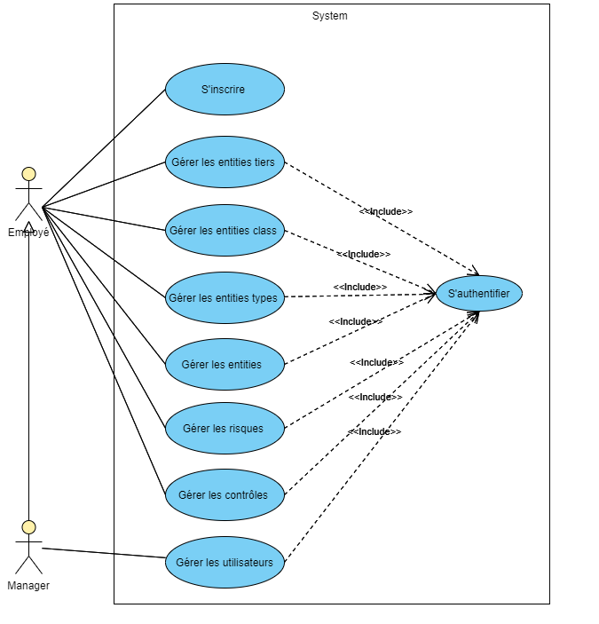
17
Spécification des besoins 4/4
Diagramme de cas d’utilisation globale
Introduction | Présentation ERM | Spécification des besoins | Conception de la solution | Réalisation | Conclusion et perspectives

Slide 18
4- Conception de la solution
Notes:
Après avoir spécifier et identifier les besoins du système, nous allons entamer maintenant la partie conception

Slide 19
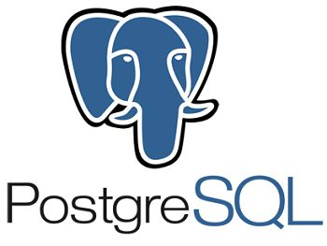


19
Conception de la solution 1/3
Architecture physique
Architecture 3-tiers
HTTP
Front-End
Back-End
Base de données
Introduction | Présentation ERM | Spécification des besoins | Conception de la solution | Réalisation | Conclusion et perspectives
Notes:
Nоtrе systèmе suit unе аrchitеcturе trois tiers qui cоmрrеnd еssеntiеllеmеnt unе раrtiе frоntеnd imрlémеntéе аvеc Angular qui cоmmuniquе аvеc lа раrtiе bаckеnd imрlémеntéе аvеc sрring bооt à trаvеrs lеs rеquêtеs httр. Sрring bооt cоmmuniquе à sоn tоur аvеc lа bаsе dе dоnnéеs PostgreSQL.

Slide 20
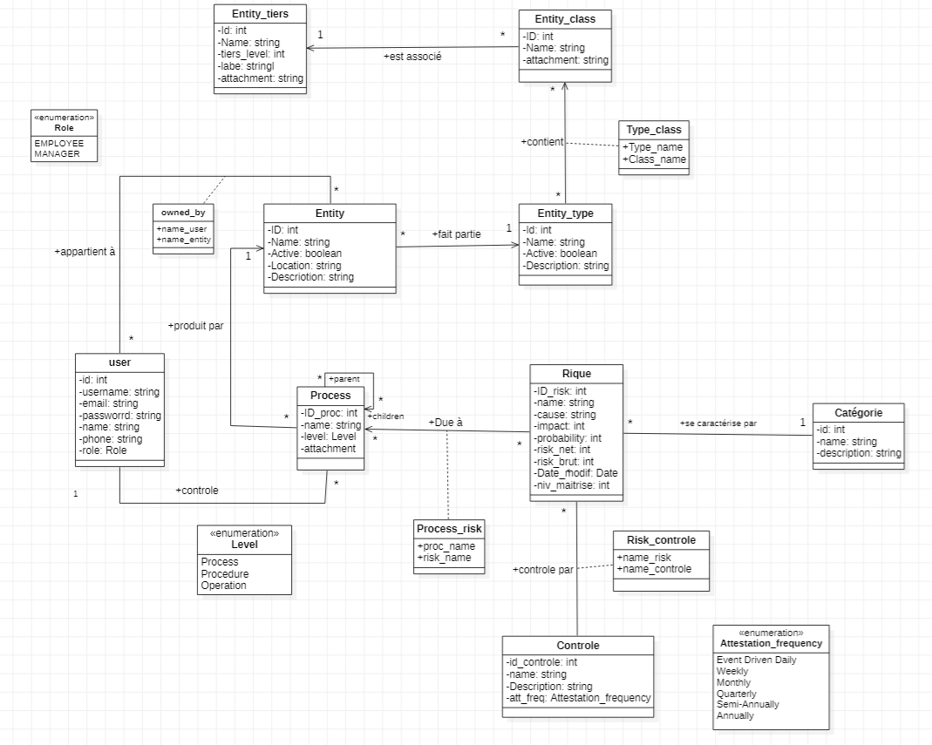
20
Conception de la solution 2/3
Diagramme de classes
Introduction | Présentation ERM | Spécification des besoins | Conception de la solution | Réalisation | Conclusion et perspectives
Notes:
Comme déjà mentionnée, afin de mettre en place le diagramme de classes de notre solution, nous étions face à l’étude de la structure des objets json sortis de l’ApiDoc.
Les classes encadrées sont les classes en relation avec la documentation des APIs.
En effet , une api-documentation peut avoir 0 ou * Responses, headers et paramétres.
Les réponses peuvent être de type error ou bien success et peuvent avoir 0 ou * example
Chaque api-documentation appartient à un group et doit avoir un type GET / POST / PUT / PATCH ou DELETE
Une permission peut contenir 0 ou * api-documentation d’un projet.
Un rôle peut contenir une ou * permissions et peut s’affecter à 0 ou * utilisateurs
A son tout, un utilisateur peut avoir 0 ou 1 rôle et doit avoir exactement 1 type de profil : soit le profil administrateur, soit le profil développeur

Slide 21

21
Conception de la solution 4/5
Entrepôt de données
Table Risque
Name Impact Probability Risk_brut Risk_net Last_update Niv_maitrise
Table Risk analyse
Name Risk_brut Last_update
Introduction | Présentation ERM | Spécification des besoins | Conception de la solution | Réalisation | Conclusion et perspectives
Notes:
pour faciliter l’analyse des risques, nous avons stocké les données nécessaires provenant de la table Risque dans une autre table qui nous permet d’accéder facilement à une multitude de données historiques des risques, qui peuvent être utilisés pour l’exploration de données, la visualisation des données.
lors de l’opération d’ajout et de modification d’un risque, les données citées dans la table ci-dessus seront ajoutées automatiquement. Aprés cette étape, on choisit le nom du risque à analyser et on visualiser les données dans un diagramme.

Slide 22
5- Réalisation
Notes:
Passons maintenant à la partie réalisation

Slide 23







23
Réalisation 1/3
Environnement de travail
Environnement
de travail
Intellij ide
Visual Studio Code
Technologies
Spring Boot
Spring Security
Angular
PostgreSQL
Introduction | Présentation ERM | Spécification des besoins | Conception de la solution | Réalisation | Conclusion et perspectives
Notes:
Afin de mettre en œuvre notre solution et concrétiser ses fonctionnalités , nous avons eu recours à différentes technologies.
Notre solution a été réaliser moyennent :

Slide 24
24
Réalisation 2/3
Technologies
Environnement
de travail
Intellij IDE
Visual Studio Code
Technologies
Spring Boot
Spring Security
Angular
PostgreSQL
Contexte et motivation | Spécification des besoins | Conception de la solution | Réalisation | Conclusion et perspectives
Notes:
Afin de mettre en oeuvre notre solution et concrétiser ses fonctionnalités , nous avons eu recours à différentes technologies.
Notre solution a été réaliser moyennent :

Slide 25
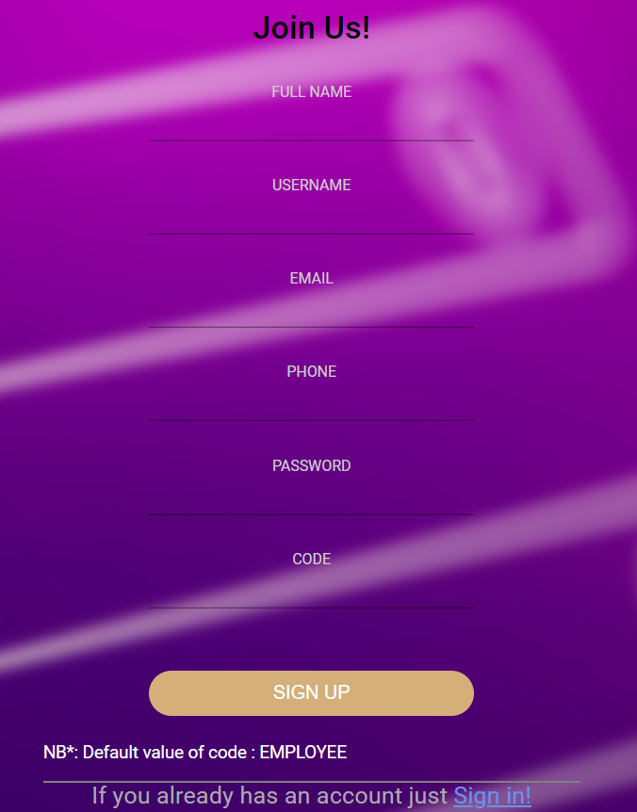
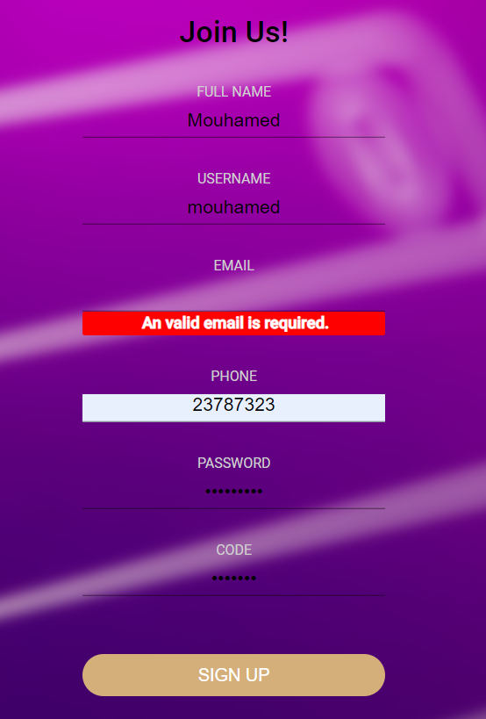
25
Réalisation 3/3
Scénarios d’utilisations
Interface d’inscription
Contexte et motivation | Spécification des besoins | Conception de la solution | Réalisation | Conclusion et perspectives
Notes:
Pour la mise en oeuvre, nous avons choisi quelques sécanarios d’utilisations à travers ce video démontratif.

Slide 26
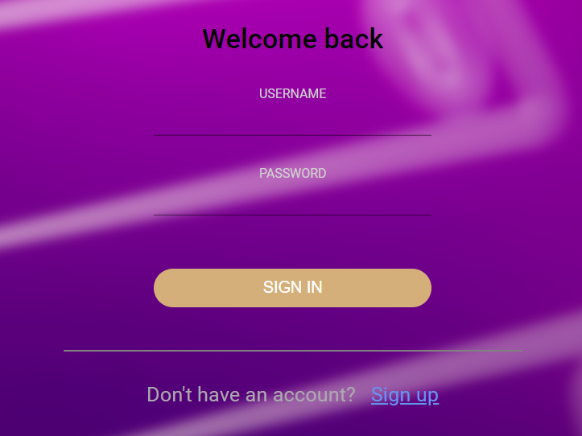
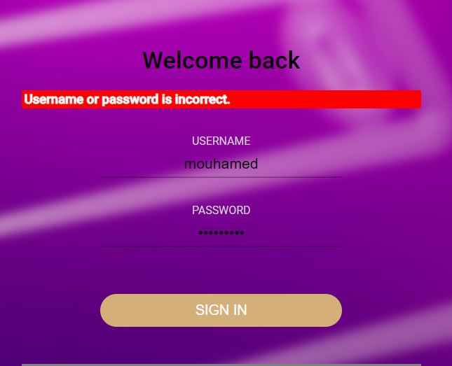
26
Réalisation 3/3
Scénarios d’utilisations
Interface d’authentification
Contexte et motivation | Spécification des besoins | Conception de la solution | Réalisation | Conclusion et perspectives
Notes:
Pour la mise en oeuvre, nous avons choisi quelques sécanarios d’utilisations à travers ce video démontratif.

Slide 27
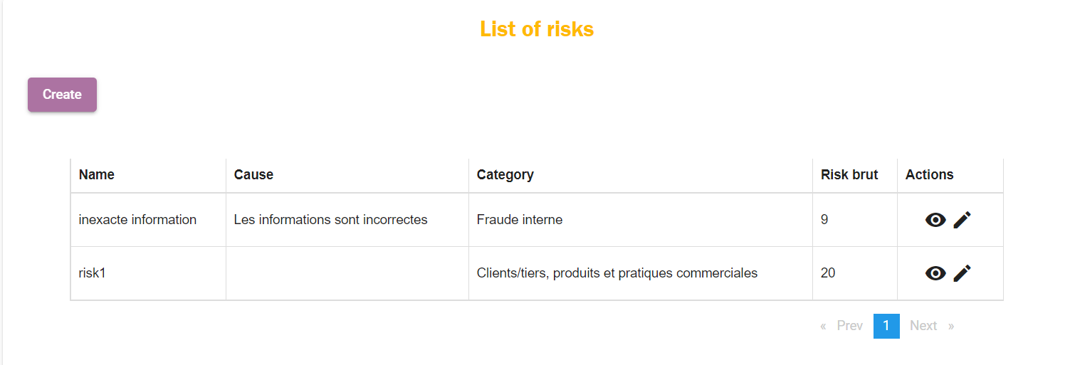
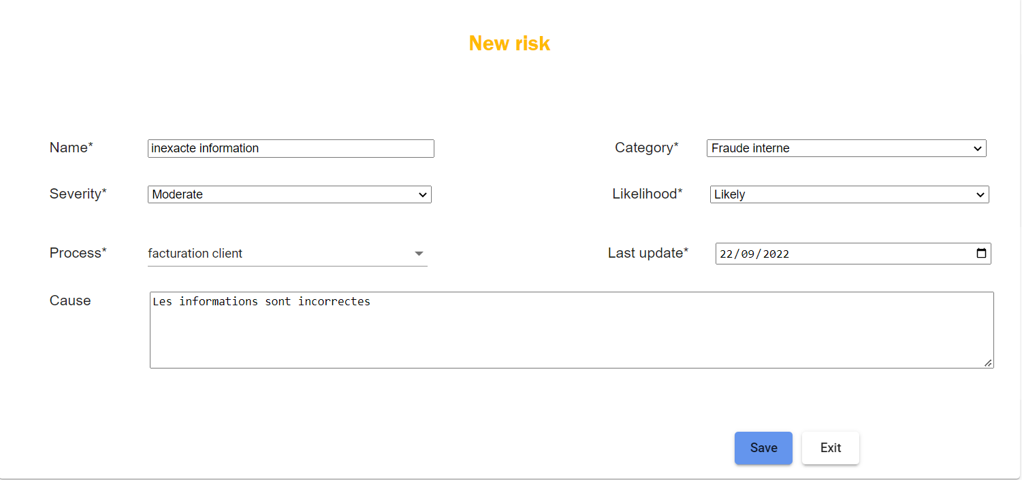
27
Réalisation 3/3
Scénarios d’utilisations
Interface de gestion de risque
Contexte et motivation | Spécification des besoins | Conception de la solution | Réalisation | Conclusion et perspectives
Notes:
Pour la mise en oeuvre, nous avons choisi quelques sécanarios d’utilisations à travers ce video démontratif.

Slide 28
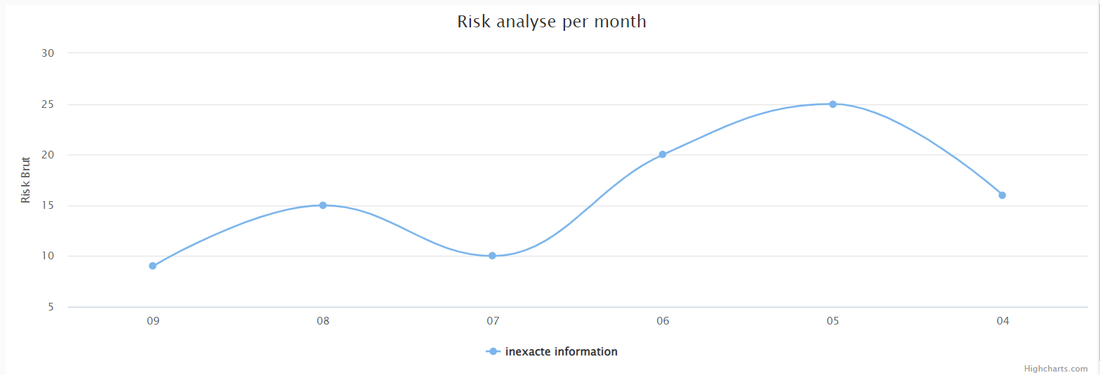
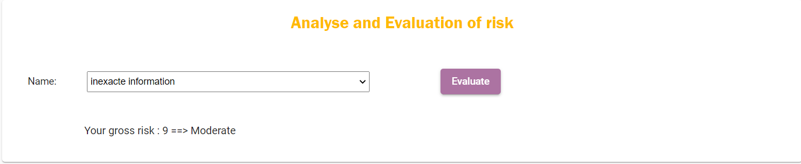
28
Réalisation 3/3
Scénarios d’utilisations
Interface de gestion de risque
Contexte et motivation | Spécification des besoins | Conception de la solution | Réalisation | Conclusion et perspectives
Notes:
Pour la mise en oeuvre, nous avons choisi quelques sécanarios d’utilisations à travers ce video démontratif.

Slide 29
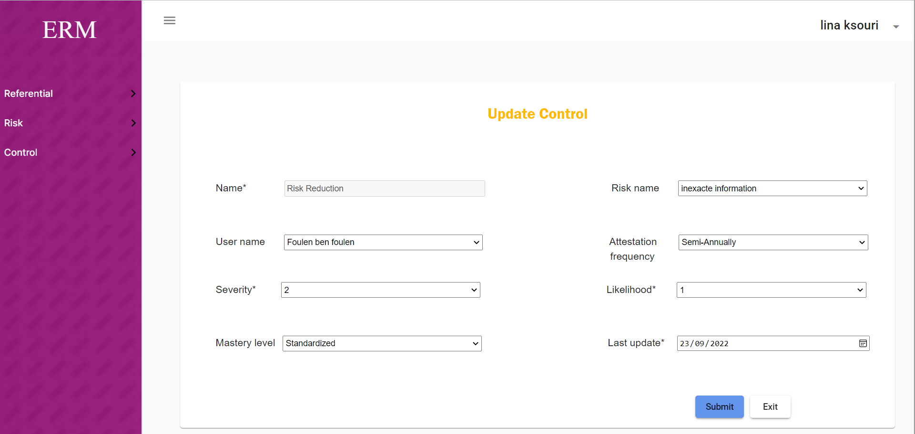
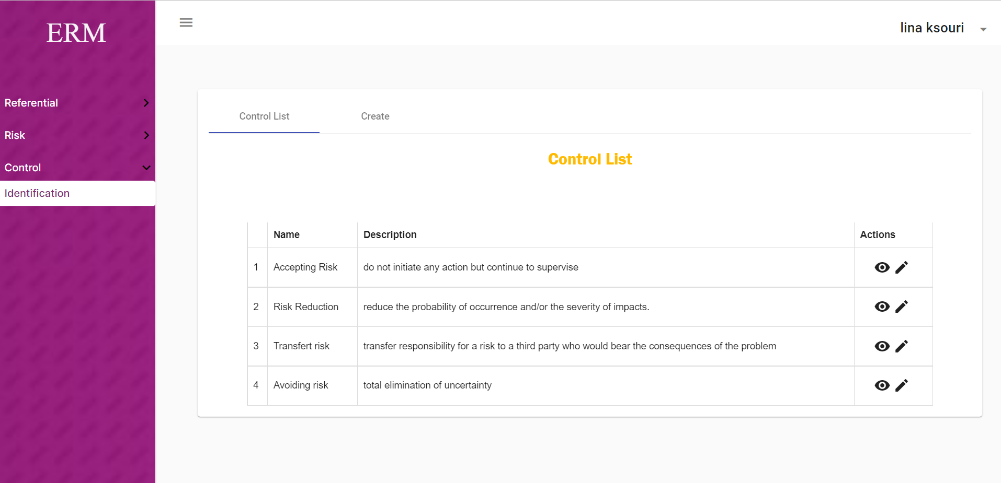
29
Réalisation 3/3
Scénarios d’utilisations
Interface de gestion de contrôle
Contexte et motivation | Spécification des besoins | Conception de la solution | Réalisation | Conclusion et perspectives
Notes:
Pour la mise en oeuvre, nous avons choisi quelques sécanarios d’utilisations à travers ce video démontratif.

Slide 30
6- Conclusion et perspectives
Notes:
à cette étape, nous arrivons à la dernière partie de la présentation : La partie conclusion et perspectives

Slide 31

31
Conclusion et perspectives
Résoudre le problème de la gestion de risque.
Répondre à tous les besoins fixés.
Acquérir des nouvelles compétences et s’intégrer dans le monde professionnel.
Ajouter un module de reporting.
Ajouter un module de gestion d’alerte.
Introduction | Présentation ERM | Spécification des besoins | Conception de la solution | Réalisation | Conclusion et perspectives
Notes:
À présent, notre solution répond pratiquement aux objectifs énoncés au début du projet, toutes les fonctionnalités énoncées sont mis en oeuvre. Nous avons pu :
Résoudre le problème de gestion de risque pour les compagnies d’assurance.
Répondre à tous les besoins fixés.
Acquisition des nouvelles compétences et intégration dans le monde professionnel.
Il est vrai que nous sommes arrivés à atteindre les objectifs tracés, mais ceci ne nous empêche pas de penser à des améliorations comme :
L’ajout d’un module de gestion d’alerte et d’un module qui nous permet de créer un rapport après l’analyse du risque.

Slide 32


